Slide 1

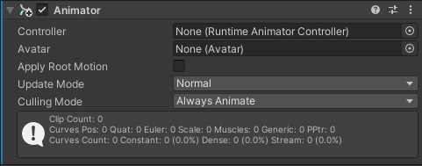

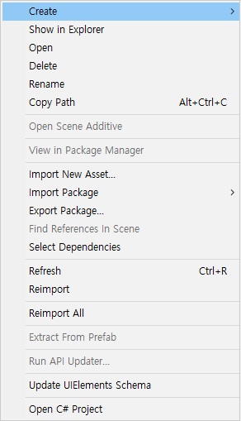
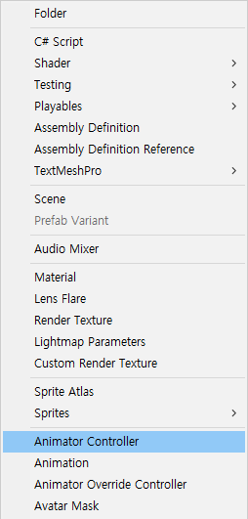
Animator Controller
Animator Controller : 게임 오브젝트의 애니메이션을 제어하는 컴포넌트입니다.
애니메이터 컨트롤러에 현재 재생하기 위한 애니메이션 동작이 되어 있는 컨트롤러를 넣어줍니다.
애니메이터 컨트롤러는 애니메이션의 동작을 연결하고 행동 패턴을 설계하는 기능입니다.
애니메이터의 기본 구성 요소으로는 스테이트, 트랜지션, 파라미터로 구성되어 있습니다.

Slide 2
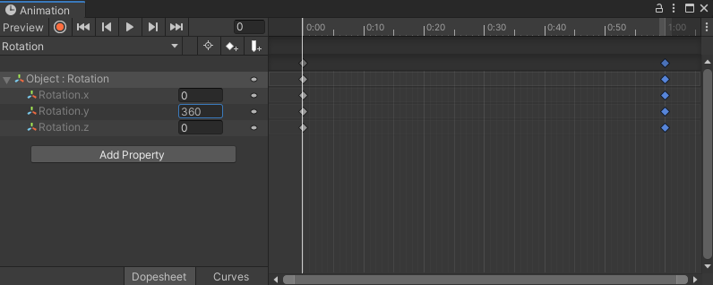
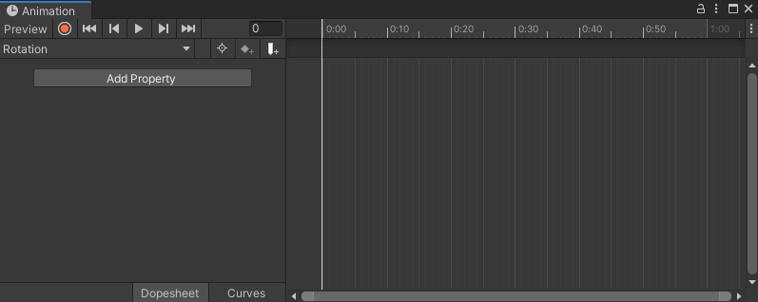


Animation Clip
Animation Clip : 단위 시간 동안 오브젝트의 위치, 회전, 속성이 변화되는 정보를 담고 있는 파일입니다.
1초 동안 현재 프레임에 따라 애니메이션이 동작하게 됩니다.
애니메이션을 무한 반복할 수 있도록 설정할 수 있으며, 애니메이션의 맨 처음과 마지막의 이질감을 줄여줄 수도 있습니다.
새로 생성된 애니메이션의 프로퍼티에 추가하여 변화하고 싶은 프로퍼티를 설정합니다.

Slide 3




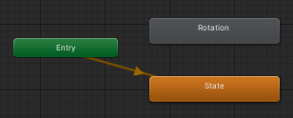
State
State : 애니메이터에서 애니메이션 클립을 가지고 있는 하나의 상태로 애니메이션을 제어하는 기능입니다.
Any State : 트랜지션의 조건이 만족하게 되면 무조건 다음 스테이트로 넘어가서 애니메이션을 재생시키도록 설정합니다.
Entry : 애니메이션이 처음 시작될 때 진입점입니다.
Exit :애니메이터의 흐름이 한번 끝났음을 의미하며 Entry 노드부터 다시 애니메이터의 흐름이 시작되도록 설정합니다.
Entry에 연결된 스테이트를 기본 스테이트라고 하며, 기본 스테이트를 변경할 수도 있습니다.

Slide 4
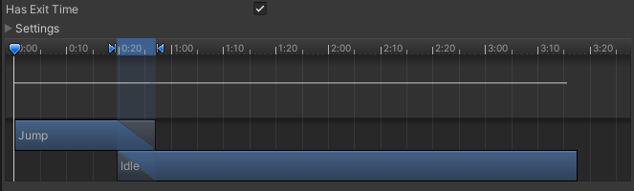
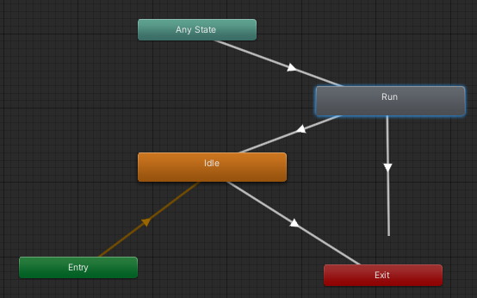
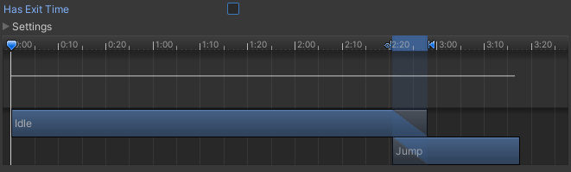
Transition
Transition : 애니메이션의 상태가 어느 방향으로 연결될 지 결정하여 스테이트를 이어주는 것입니다.
Has Exit Time을 활성화하게 되면 해당 동작이 다 끝나고 다음 동작으로 이동하도록 설정합니다.
비활성화하게 되면 condition의 조건이 충족될 때 바로 동작이 전환되도록 설정할 수 있습니다.
원하는 조건이 생겼을 때 원하는 애니메이션이 재생할 수 있도록 트랜지션을 연결합니다.

Slide 5



Parameter
Parameter : 애니메이션 컨트롤러 내에서 정의된 변수로 스크립트를 통해 애니메이션을 제어할 수 있습니다.
스크립트에서 해당 파라미터의 조건으로 접근하여 애니메이션을 실행과 종료를 시킬 수 있습니다.
해당 애니메이션이 Parameter의 조건에 따라 다음 동작이 실행될 수 있도록 설정합니다.

